Slide 1
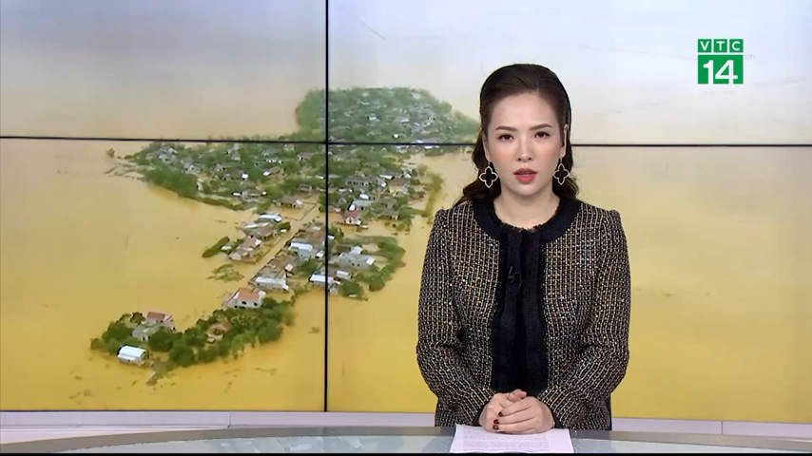
Giáo án biên soạn bởi Kim Dung 0336032445 https://www.facebook.com/phamkimdung25/ .
Chỉ được phép chia sẻ bởi chủ sở hữu.
Notes:
Link video: https://www.youtube.com/watch?v=l63oXTF1p5A
Một vài hình ảnh: https://vntravellive.com/lu-lut-tag5299/

Slide 2
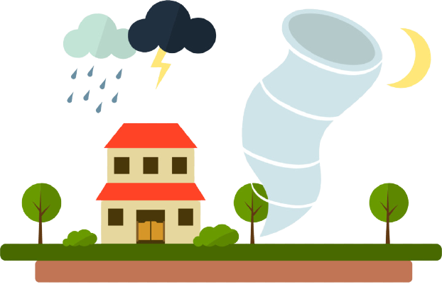
Ứng phó với thiên tai

Slide 3
Khởi động
Giáo án biên soạn bởi Kim Dung 0336032445 https://www.facebook.com/phamkimdung25/ .
Chỉ được phép chia sẻ bởi chủ sở hữu.
Bài hát nói về điều gì?
Nêu cảm nhận của em sau khi xem video
Notes:
Giáo án biên soạn bởi Kim Dung 0336032445 https://www.facebook.com/phamkimdung25/ . Chỉ được phép chia sẻ bởi chủ sở hữu.

Slide 4
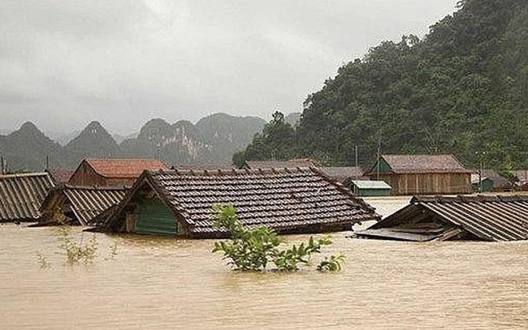
Bài hát “Cơn bão miền Trung”
Notes:
BÀI HÁT “CƠN BÃO MIỀN TRUNG”
LINK VIDEO: https://www.youtube.com/watch?v=8bLjSVJsqrU

Slide 5
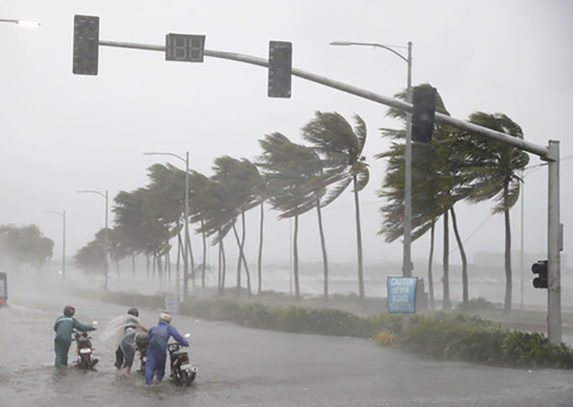
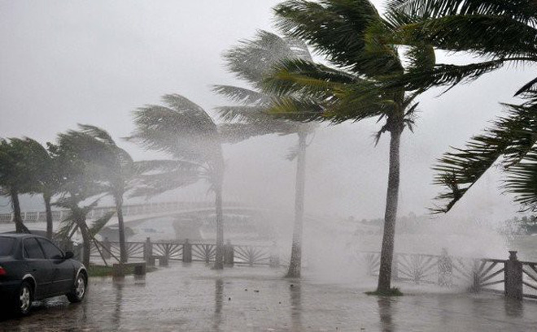
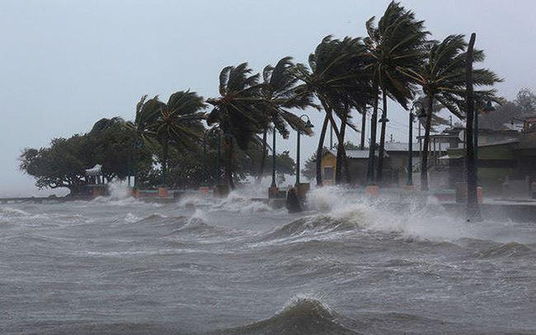
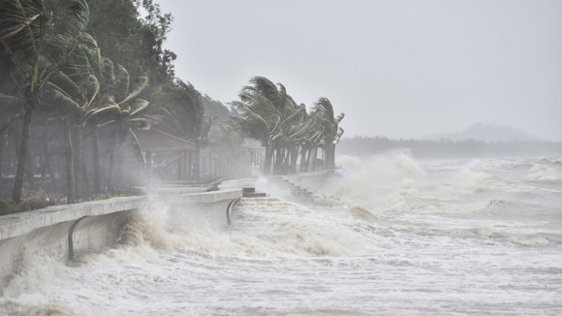
TRÒ CHƠI
“GIÓ THỔI”

Slide 6
Giáo án biên soạn bởi Kim Dung 0336032445 https://www.facebook.com/phamkimdung25/ .
Chỉ được phép chia sẻ bởi chủ sở hữu.
1. Tìm hiểu dấu hiệu của một số loại thiên tai
Notes:
Giáo án biên soạn bởi Kim Dung 0336032445 https://www.facebook.com/phamkimdung25/ . Chỉ được phép chia sẻ bởi chủ sở hữu.

Slide 7

Kể tên một số loại thiên tai mà em biết

Slide 8

Hoạt động nhóm
Giáo án biên soạn bởi Kim Dung 0336032445 https://www.facebook.com/phamkimdung25/ .
Chỉ được phép chia sẻ bởi chủ sở hữu.
Lớp chia thành 4 (hoặc 8 nhóm)
Quan sát hình ảnh, gọi tên và nêu dấu hiệu đặc trưng của loại thiên tai trong bức hình:
Nhóm 1: ảnh 1, 2
Nhóm 2: ảnh 3, 4
Nhóm 3: ảnh 5, 6
Nhóm 4: ảnh 7, 8
Play!
Notes:
Giáo án biên soạn bởi Kim Dung 0336032445 https://www.facebook.com/phamkimdung25/ . Chỉ được phép chia sẻ bởi chủ sở hữu.

Slide 9

THUYẾT TRÌNH
Notes:
Giáo án biên soạn bởi Kim Dung 0336032445 https://www.facebook.com/phamkimdung25/ . Chỉ được phép chia sẻ bởi chủ sở hữu.

Slide 10
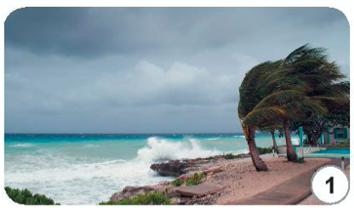
1
BÃO
Gió xoáy có sức gió mạnh nhất từ cấp 8 trở lên và có thể có gió giật trong phạm vi rộng kèm theo mưa to đến rất to, có sức phá hoại rất lớn, làm đổ cây cối, nhà cửa,... Bão thường phát sinh từ ngoài biển khơi.

Slide 11
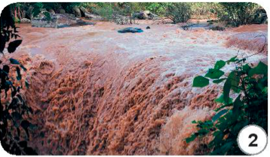
Lũ quét
Lũ xảy ra bất ngờ trên sườn dốc và trên các sông suối, trong dòng chảy quét lũ lụt nhanh, xuống nhanh, có sức tàn phá lớn trên mọi phạm vi rộng, có thể cuốn trôi nhà cửa, vật nuôi, cây cối, người,…
2

Slide 12
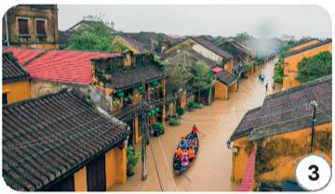
3
Lụt
Nước dâng cao do mưa lũ, triều cường, nước biển dâng gây ra, làm ngập cả mái nhà, cả mấy vùng rộng lớn, có thể nhấn chìm nhà cửa, ruộng đồng, cây cối.

Slide 13
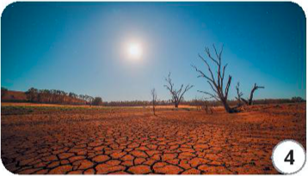
4
Hạn hán
Hiện tượng thiếu nước nghiêm trọng xảy ra trong thời gian dài do không có mưa và cạn kiệt nguồn nước.

Slide 14
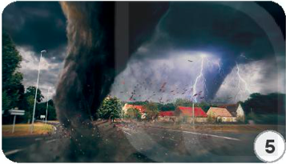
Luồng gió xoáy có sức gió mạnh tương đương với sức gió của bão nhưng được hình thành và tan trong thời gian ngắn, phạm vi hoạt động hẹp từ vài kilômét vuông đến vài chục kilômét vuông. Lốc xoáy mạnh có thể tạo thành những vòi rồng có khả năng cuốn hút những vật thể trên đường di chuyển.
5
LỐC

Slide 15
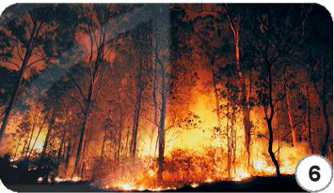
6
Cháy rừng
Hiện tượng lửa phát sinh trong một khu rừng, tác động hoặc làm tiêu huỷ một số hoặc toàn bộ các thành phần của khu rừng đó.

Slide 16
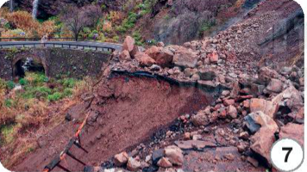
7
Sạt lở đất
Đá bị sạt, trượt, lở do tác động của mưa, lũ hoặc dòng chảy.

Slide 17
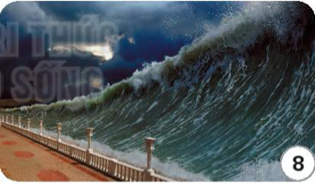
8
Sóng thần
Sóng biển rất to, cao đến hàng chục mét do động đất ngầm dưới biển gặp ra, có sức tàn phá rất lớn.

Slide 18
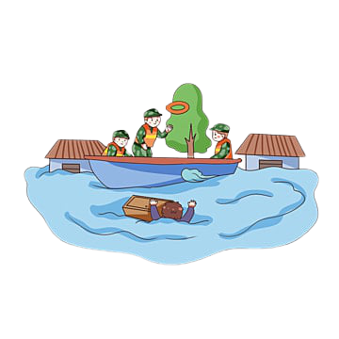
Giáo án biên soạn bởi Kim Dung 0336032445 https://www.facebook.com/phamkimdung25/ .
Chỉ được phép chia sẻ bởi chủ sở hữu.
Thiên tai là hiện tượng tự nhiên bất thường có thể gây thiệt hại về người, tài sản, môi trường, điều kiện sống và các hoạt động kinh tế - xã hội, bao gồm: bão, áp thấp nhiệt đới, dông, lốc, sét, mưa lớn lũ, lũ quét, ngập lụt, sạt lở đất, sụt lún đất do mưa lũ hoặc dòng chảy, nước dâng, xâm nhập mặn, nắng nóng, hạn hán, rét hại, mưa đá, sương muối, động đất, sóng thần và các loại thiên tai khác.
Notes:
Giáo án biên soạn bởi Kim Dung 0336032445 https://www.facebook.com/phamkimdung25/ . Chỉ được phép chia sẻ bởi chủ sở hữu.

Slide 19
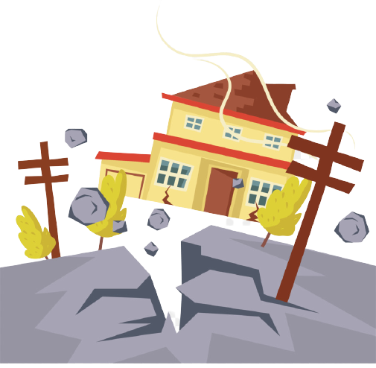
Giáo án biên soạn bởi Kim Dung 0336032445 https://www.facebook.com/phamkimdung25/ .
Chỉ được phép chia sẻ bởi chủ sở hữu.
Thiên tai là những tai hoạ lớn do hiện tượng bất thường của thiên nhiên gây nên làm ảnh hưởng lớn cho con người.
Notes:
Giáo án biên soạn bởi Kim Dung 0336032445 https://www.facebook.com/phamkimdung25/ . Chỉ được phép chia sẻ bởi chủ sở hữu.

Slide 20
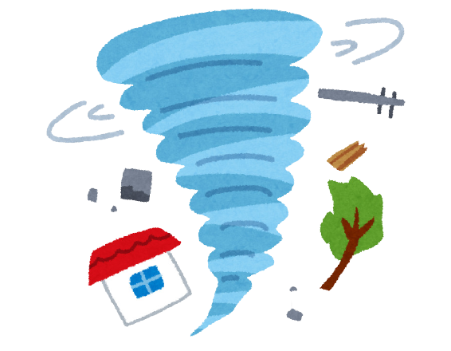
Giáo án biên soạn bởi Kim Dung 0336032445 https://www.facebook.com/phamkimdung25/ .
Chỉ được phép chia sẻ bởi chủ sở hữu.
Mỗi loại thiên tai đều có những dấu hiệu nhất định, chúng được biểu hiện qua một số hiện tượng mà con người có thể dự báo và quan sát được, Nhận biết được các dấu hiệu của thiên tai để phòng chống và tự bảo vệ bản thân là rất cần thiết.
Notes:
Giáo án biên soạn bởi Kim Dung 0336032445 https://www.facebook.com/phamkimdung25/ . Chỉ được phép chia sẻ bởi chủ sở hữu.

Slide 21
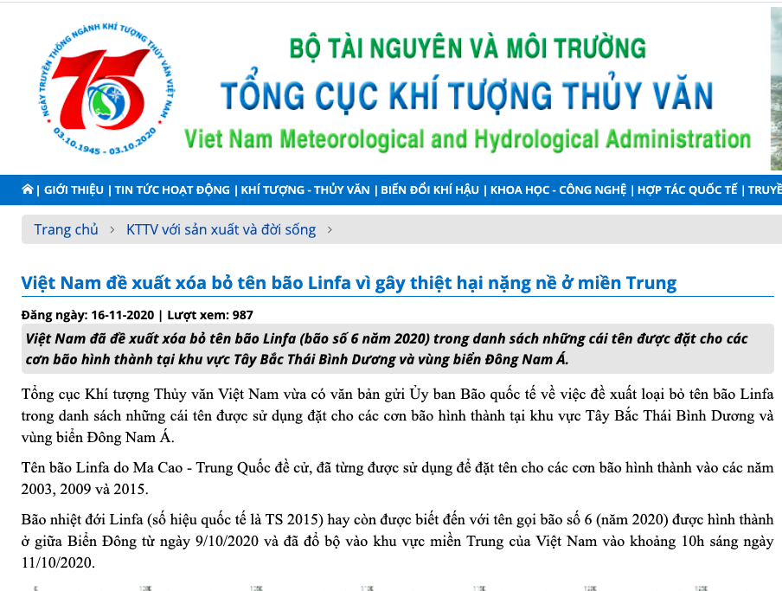
Thiệt hại do bão gây ra
Notes:
cơn bão số 6 Linfa xảy ra vào tháng 10/2020 ở khu vực miền Trung.

Slide 22
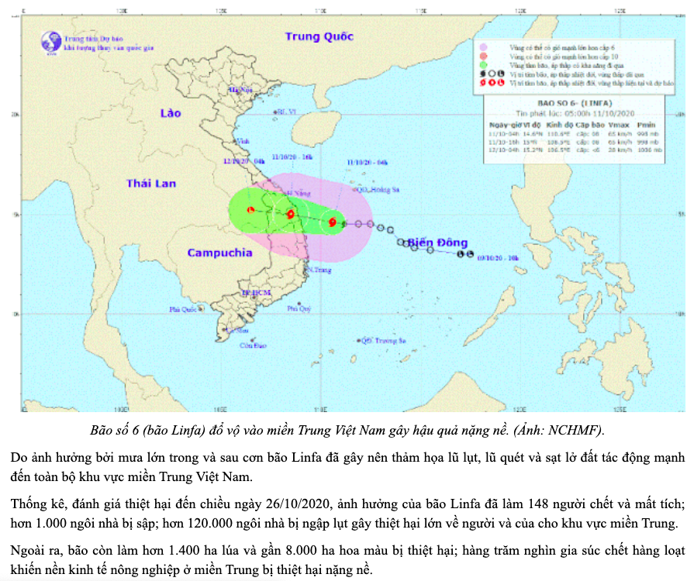
Thiệt hại do bão gây ra
Notes:
cơn bão số 6 Linfa xảy ra vào tháng 10/2020 ở khu vực miền Trung.

Slide 23
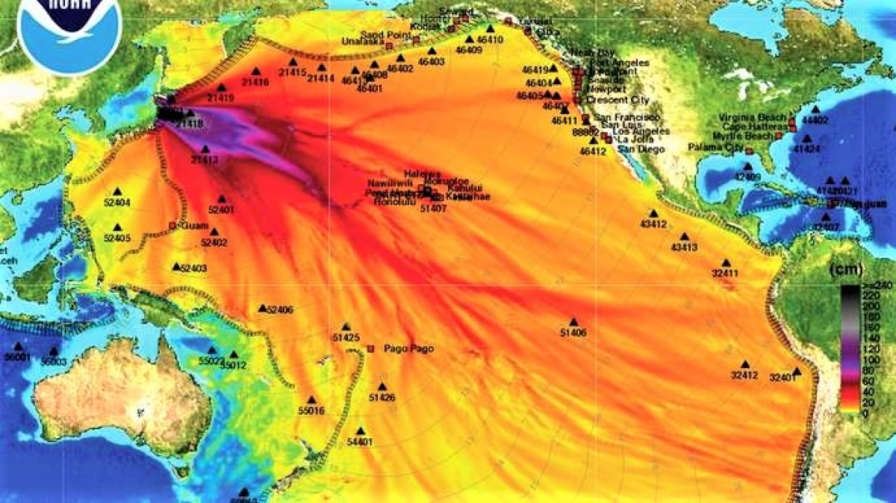
Mô hình độ cao sóng thần ở Thái Bình Dương.
Nguồn: britannica.com
Notes:
sóng thần xảy ra tại Nhật Bản năm 2011

Slide 24
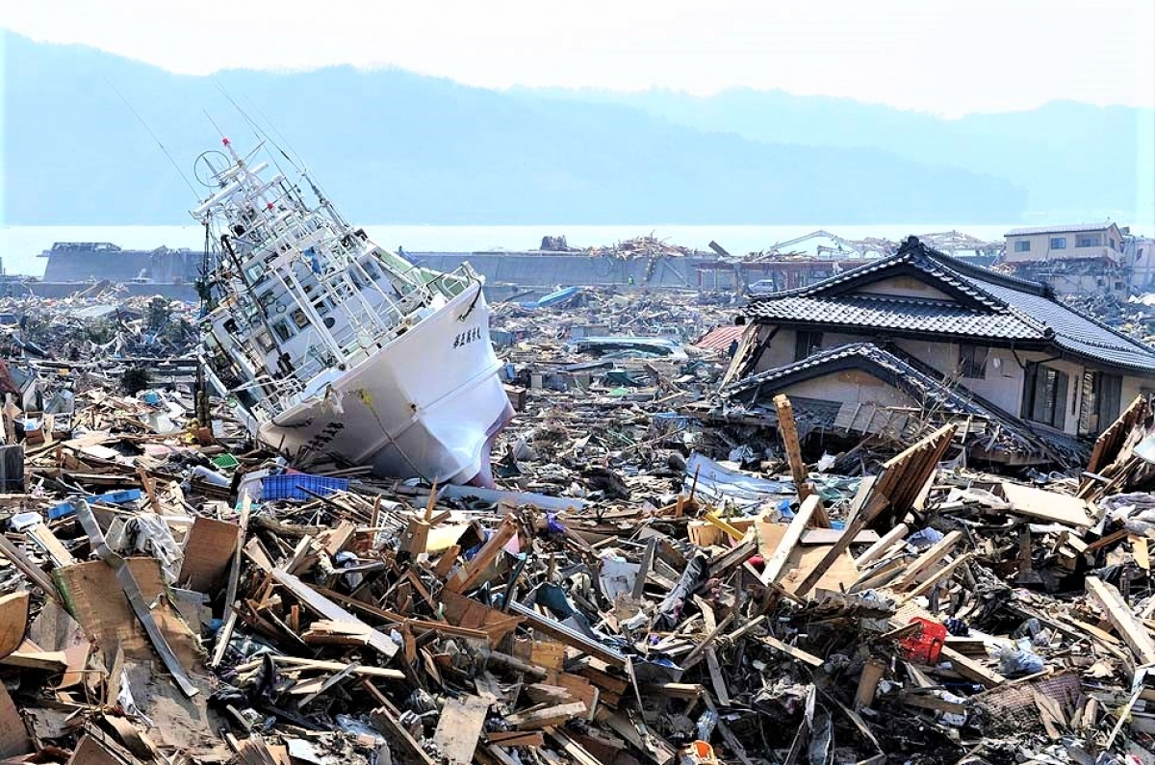

Slide 25
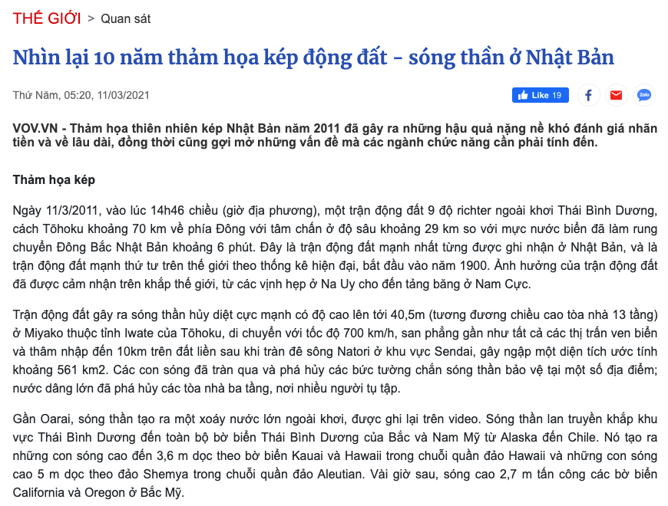
Notes:
Nguồn: https://vov.vn/the-gioi/quan-sat/nhin-lai-10-nam-tham-hoa-kep-dong-dat-song-than-o-nhat-ban-842064.vov

Slide 26
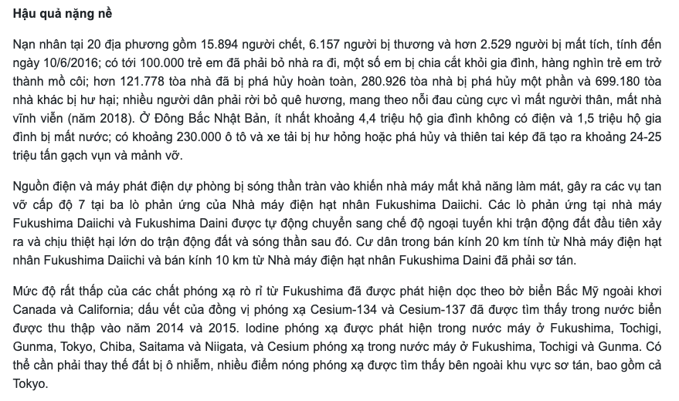

Slide 27
Giáo án biên soạn bởi Kim Dung 0336032445 https://www.facebook.com/phamkimdung25/ .
Chỉ được phép chia sẻ bởi chủ sở hữu.
2. Xác định những việc cần làm để bảo vệ bản thân trong một số tình huống thiên tai
Notes:
Giáo án biên soạn bởi Kim Dung 0336032445 https://www.facebook.com/phamkimdung25/ . Chỉ được phép chia sẻ bởi chủ sở hữu.

Slide 28

HOẠT ĐỘNG NHÓM
Giáo án biên soạn bởi Kim Dung 0336032445 https://www.facebook.com/phamkimdung25/ .
Chỉ được phép chia sẻ bởi chủ sở hữu.
Chia lớp thành 4 nhóm để thảo luận 4 mục trong phần Hoạt động 2 (SGk trang 18-19)
Play!
Notes:
Giáo án biên soạn bởi Kim Dung 0336032445 https://www.facebook.com/phamkimdung25/ . Chỉ được phép chia sẻ bởi chủ sở hữu.

Slide 29
Giáo án biên soạn bởi Kim Dung 0336032445 https://www.facebook.com/phamkimdung25/ .
Chỉ được phép chia sẻ bởi chủ sở hữu.
a. Trong tình huống có bão
Thường xuyên theo dõi dự báo thời tiết trên ti vi hoặc đài (Radio) để biết được thời gian xảy ra bão và cấp độ của bão.
Trước khi có bão, nhất là bão có cấp độ nguy hiểm tràn vào (cấp 11 - 12 và trên cấp 12), trời thường tối sầm lại, gió thổi rất mạnh, thổi tung từng lớp bụi, cuộn tròn trong không khí.
Nếu ở nơi trũng hoặc vùng xả lũ của nhà máy thuỷ điện, khi có thông báo của chính quyền địa phương, cần nhanh chóng di chuyển người và tài sản cần thiết lên những nơi cao, an toàn.
Notes:
Giáo án biên soạn bởi Kim Dung 0336032445 https://www.facebook.com/phamkimdung25/ . Chỉ được phép chia sẻ bởi chủ sở hữu.

Slide 30
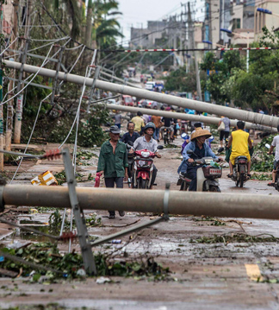
Giáo án biên soạn bởi Kim Dung 0336032445 https://www.facebook.com/phamkimdung25/ .
Chỉ được phép chia sẻ bởi chủ sở hữu.
a. Trong tình huống có bão
Dự trữ lương thực, thực phẩm, nước sạch, thuốc chữa bệnh (như: thuốc cảm sốt, thuốc tiêu chảy) vì mưa bão có thể gây ngập lụt, cô lập nơi mình ở và làm nguồn nước bị ô nhiễm gây dịch bệnh.
Khi bão xảy ra, nếu đang ở nhà cần đóng chặt cửa sổ, cửa ra vào và ở yên trong nhà. Kiểm tra và ngắt các thiết bị điện.
Notes:
Giáo án biên soạn bởi Kim Dung 0336032445 https://www.facebook.com/phamkimdung25/ . Chỉ được phép chia sẻ bởi chủ sở hữu.

Slide 31
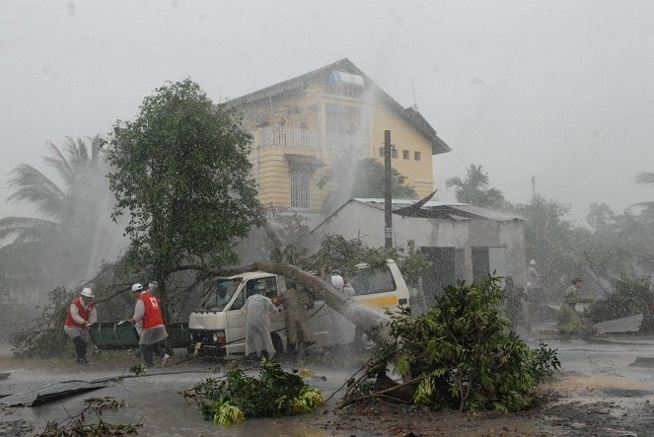
Giáo án biên soạn bởi Kim Dung 0336032445 https://www.facebook.com/phamkimdung25/ .
Chỉ được phép chia sẻ bởi chủ sở hữu.
a. Trong tình huống có bão
Nếu đang đi ngoài đường, cần nhanh chóng tìm chỗ trú ẩn an toàn, tránh xa các cây to, cột điện, không dùng điện thoại di động.
Sau bão, nếu có hiện tượng cây đổ, đường ngập nước, dây điện đứt thì tuyệt đối không được ra đường lội nước để tránh điện giật và những tai nạn do bão gây ra.
Notes:
Giáo án biên soạn bởi Kim Dung 0336032445 https://www.facebook.com/phamkimdung25/ . Chỉ được phép chia sẻ bởi chủ sở hữu.

Slide 32
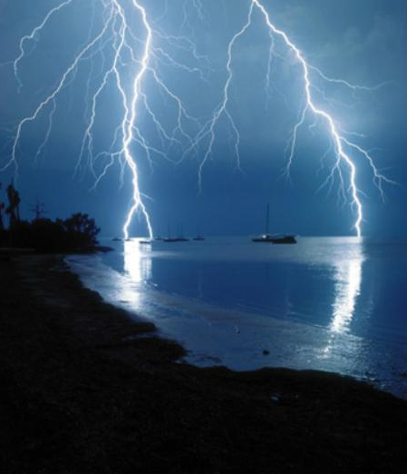
Giáo án biên soạn bởi Kim Dung 0336032445 https://www.facebook.com/phamkimdung25/ .
Chỉ được phép chia sẻ bởi chủ sở hữu.
b. Trong tình huống có dông, sét
Không nên ra đường khi thấy những tia chớp, sét kèm theo tiếng sấm, gió thổi mạnh.
Trong trường hợp đang ở ngoài đường hoặc nơi đất trống, cánh đồng mà xảy ra dông, sét, cần nhanh chóng di chuyển đến nơi có nhà cửa để trú ẩn, tuyệt đối không đứng dưới cột điện, gốc cây to đơn độc, các công trình như tháp cao, đường dây điện hoặc những vật bằng kim loại để tránh bị sét đánh.
Notes:
Giáo án biên soạn bởi Kim Dung 0336032445 https://www.facebook.com/phamkimdung25/ . Chỉ được phép chia sẻ bởi chủ sở hữu.

Slide 33
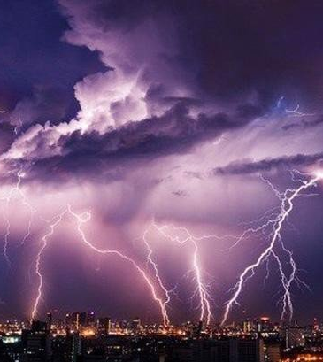
Giáo án biên soạn bởi Kim Dung 0336032445 https://www.facebook.com/phamkimdung25/ .
Chỉ được phép chia sẻ bởi chủ sở hữu.
b. Trong tình huống có dông, sét
Nếu không có nơi trú ẩn thì không di chuyển mà ngồi xuống, thu mình lại, hai chân sát vào nhau, hai bàn tay áp vào hai bên tai.
Nếu đang ở trong nhà thì không sử dụng điện thoại và ngắt các thiết bị điện (như: điều hoà, Internet, ti vi, bình nóng lạnh,...) khỏi nguồn điện khởi nguồn điện vì sét có thể đánh vào đường dây điện làm hỏng các thiết bị điện và gây giật.
Đóng chặt các cửa và tránh xa cửa sổ làm bằng kim loại.
Notes:
Giáo án biên soạn bởi Kim Dung 0336032445 https://www.facebook.com/phamkimdung25/ . Chỉ được phép chia sẻ bởi chủ sở hữu.

Slide 34
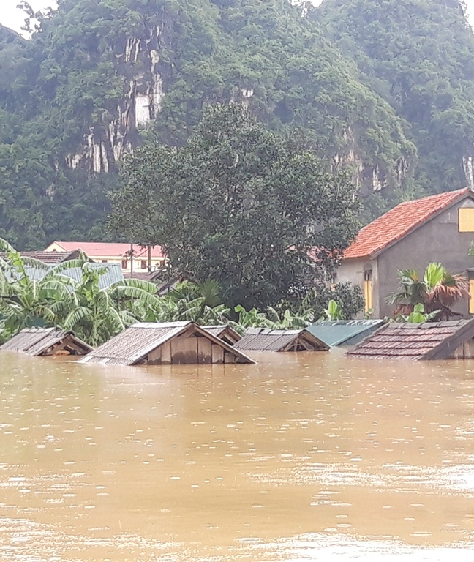
Giáo án biên soạn bởi Kim Dung 0336032445 https://www.facebook.com/phamkimdung25/ .
Chỉ được phép chia sẻ bởi chủ sở hữu.
c. Trong tình huống mưa lũ
Vào mùa mưa lũ, cần thường xuyên mang theo áo mưa.
Tuyệt đối không được tự ý vượt qua sông, suối, đập tràn khi nước lũ đang dâng cao và chảy xiết.
Nếu chẳng may gặp nước lũ, cần di chuyển nhanh đến nơi cao và vững chắc nhất.
Nếu bị nước cuốn, cần bình tĩnh bám chặt hoặc leo lên vật cố định (như tảng đá, cành cây), hét lớn để tìm kiếm sự trợ giúp.
Notes:
Giáo án biên soạn bởi Kim Dung 0336032445 https://www.facebook.com/phamkimdung25/ . Chỉ được phép chia sẻ bởi chủ sở hữu.

Slide 35
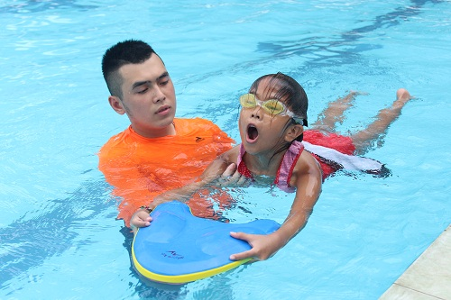
Đề phòng bị đuối nước, cần rèn kĩ năng bơi và không tự ý ra sông, suối bơi lội, nhất là vào mùa mưa lũ.

Slide 36
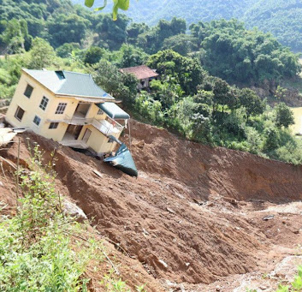
d. Trong tình huống sạt lở đất
Hiện tượng sạt lở đất thường xảy ra ở ven sông, núi đất, đồi sau những đợt mưa to kéo đài
Khi được cảnh báo về hiện tượng sạt lở đất có thể xảy ra ở khu vực gia đình đang sinh sống, cần nhanh chóng sơ tán ra khỏi vùng đó theo sự hướng dẫn của chính quyền địa phương.

Slide 37
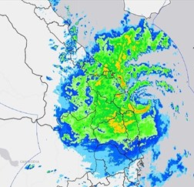
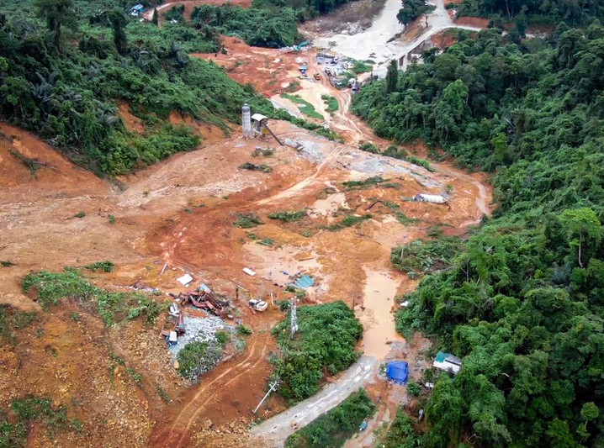
Đợt mưa to kéo dài gần nửa tháng ở khu vực miền Trung do tác động của cơn bão số 6 Linfa xảy ra hồi tháng 10 năm 2020 gây sạt lở núi ở khu vực thuỷ điện Rào Trăng 3 và Lệ Thuỷ - Quảng Bình
Notes:
Sự cố sạt lở tại Nhà máy thủy điện Rào Trăng 3 xảy ra vào rạng sáng ngày 12/10/2020, vùi lấp 17 công nhân

Slide 38
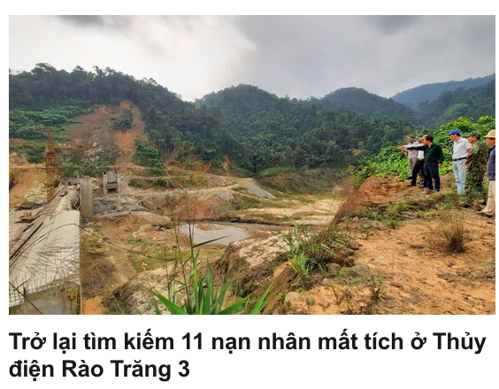
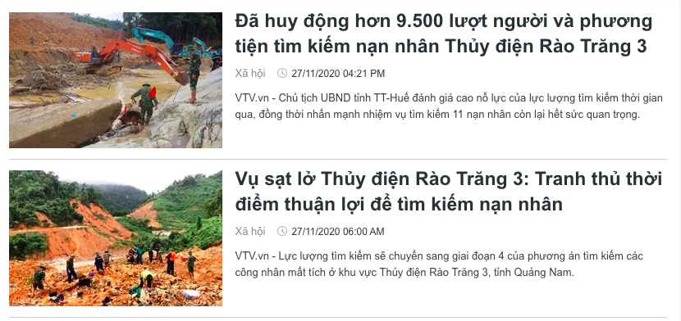

Slide 39
Chúc các em học tốt!
Giáo án biên soạn bởi Kim Dung 0336032445 https://www.facebook.com/phamkimdung25/ .
Chỉ được phép chia sẻ bởi chủ sở hữu.
Notes:
Giáo án biên soạn bởi Kim Dung 0336032445 https://www.facebook.com/phamkimdung25/ . Chỉ được phép chia sẻ bởi chủ sở hữu.

Slide 40

Giáo án biên soạn bởi Kim Dung 0336032445 https://www.facebook.com/phamkimdung25/ .
Chỉ được phép chia sẻ bởi chủ sở hữu.

